Slide 1
沈阳市金融发展局
沈阳综合金融服务平台
2021.8月·沈阳

Slide 2
融资难的根本原因——企业和金融行业面临的两方面问题
企业
企业信用不高、融资可得性差、渠道单一
金融机构
缺乏对小微企业的全面认知和风控手段
缺渠道
缺抵押
不敢贷
缺担保
不愿贷
不会贷

Slide 3
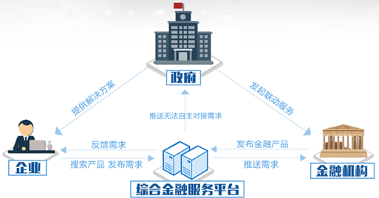
苏州综合金融服务平台案例
2015年初，苏州市政府先行一步，采用政府搭台+企业唱戏模式，即政府设立增信基金+建设地方征信平台+金融综合服务平台，银行设立中小微融资中心，有效解决中小微企业的信用认知和融资渠道的问题，取得显著成效，该模式获得中央财办和银保监会高度肯定。
截至2021年2月底，苏州综合金融服务平台累计：
注册企业187596家；
入驻平台机构71家，发布金融产品350款；
发布128520项融资需求，授信金额11932.36亿元；
解决110508项融资需求、金额8841.76亿元；
其中共19468项信保基金需求获得603.46亿元。

Slide 4
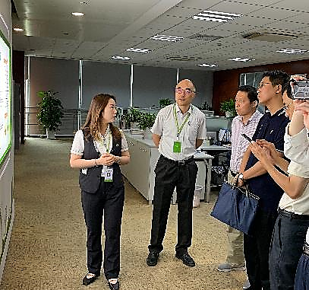
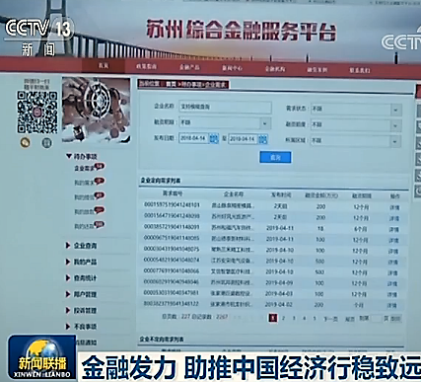
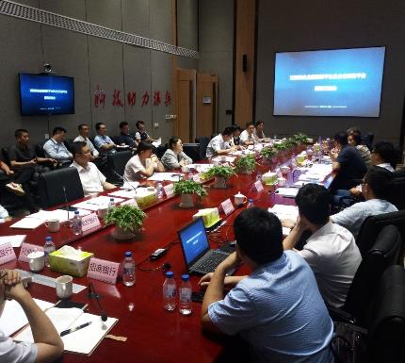
沈阳市政府举措
2017~18年
市金融局牵头
多次组织赴苏调研
2018年12月
张雷书记听取苏州经验
平台列为金融“1号工程”
2019年1月
明确振兴银行
承建沈阳平台
2019年9月
两个平台正式上线
金融机构陆续入驻平台
市金融发展局牵头，多次组织本市相关单位，包括振兴银行和沈河区相关领导，赴苏州学习交流。
张雷书记会见苏州银行董事长王兰凤、辽宁振兴银行董事长周林，明确借鉴苏州模式，市委下定决心并要求市政府将两个平台建设作为全市金融工作“1号工程”进行推进。
市政府办公会确定成立成立5亿元信保基金。领导小组通过由振兴银行捐建“综合金融服务平台“。
2019年9月3日，沈阳综合金融服务平台正式上线试运营。9月6日，沈阳市金融发展局召开业务座谈会议，工农中建交等12家驻沈银行参会，会后各银行陆续入驻平台，开始为中系沈阳市范围内的企业提供融资服务。

Slide 5
平台建设和运营
市金融局牵头和运营
沈阳市综合金融服务平台由沈阳金融发展局牵头主办，负责需求梳理、项目审批、业务验收；
平台上线后由沈阳市金融发展局组织运营 。
政府相关单位配合
集成政府国税、地税、司法、社保、水电、公积金等政府机构数据，各类信息并实现为企业提供综合金融服务。
平台建设
振兴银行建设
全套引入苏州模式，预计项目三年总投资1290万元，首期投资730万。

Slide 6
大事记
党中央、国务院高度关注中小企业融资难融资贵问题。苏州金融综合服务平台模式获得国务院和银保监会高度肯定，沈阳市委市政府也把引进苏州模式这项工作列为政府工作报告中重点事项。2019年7月，张雷书记到振兴银行视察，要求平台建设既要体现“沈阳速度” ，也要突出“沈阳质量” ，平台要结合沈阳实际，为中小微企业融资提供便利。
袁市长赴苏州调研两个平台，并责成市金融局为牵头部门主导推进
辽宁振兴银行正式启动沈阳综合金融服务平台软件系统建设工作
在市金融局指导下，首批合作金融机构入驻平台
举办4场沈阳综合金融服务平台企业推广会
赴苏调研
启动建设
金融机构入驻
企业培训会
2018年12月
2019年
1月
2月
4月
6月
7月
9月
11月
明确建设平台
起草建设方案
上线试运行
正式上线
张雷书记会见苏州银行董事长王兰凤、辽宁振兴银行董事长周林，听取苏州模式的成功经验后，市委下定决心并要求市政府将两个平台建设作为全市金融工作“1号工程”进行推进
起草《两个平台项目建设方案（草）》，初步确定项目建设的时间表和路线图
沈阳综合金融服务平台完成软件调试、硬件部署，实现上线试运行
沈阳综合金融服务平台正式上线

Slide 7
大事记
两个平台直连网络及系统调试全部通过，正式实现互联互通
与工业生产要素平台完成互链
与东北科技大市场平台完成互链
全面与市营商局、辽股交、营商促进会、企业转型升级促进中心达成企业推广合作
两个平台互联互通
工信局合作落地
科技大市场合作落地
多方合作推广
2020年
3月
5月
6月
6月
9月
10月
11月
12月
7月
助力复工复产
赴苏调研
征信数据贷发布
信保基金征求意见
信保基金发布
为助力中小微企业实现复工复产，平台联合振兴银行、建设银行、沈阳农商银行、平安保险推出多款“抗疫产品”
为推动两个平台真正发挥作用，市金融局组织两个平台工作组赴苏州，针对两个平台应用推广等相关问题进行调研，学习苏州经验
振兴银行依托两个平台研发、结合企业征信报告作为审核依据的信用贷款产品 “征信数据贷”正式在综合金融服务平台发布上线
金融局针对《沈阳市信保基金管理暂行办法（讨论稿）》征求各金融机构意见，组织召开“信保基金业务座谈会”
《沈阳市信保基金管理暂行办法》正式发布
Notes:
1、2018年12月18日，张雷书记会见苏州银行董事长王兰凤、辽宁振兴银行董事长周林，听取苏州模式的成功经验后，市委下定决心并要求市政府将两个平台建设作为全市金融工作“1号工程”进行推进。
2、2019年1月，袁市长赴苏州调研两个平台，市政府将“全面复制苏州模式、建设沈阳综合金融服务平台和企业征信平台”写入政府工作报告，并责成市金融局为牵头部门主导推进。
3、2019年2月15日，起草《两个平台项目建设方案（草）》，初步确定项目建设的时间表和路线图。
4、2019年4月初，辽宁振兴银行正式启动沈阳综合金融服务平台软件系统建设工作。
6月，上线试运行
7月，金融机构开始入住
9月，正式上线
11月，企业推广
3月，助力企业复工复产
5月，互联互通
6月，赴苏调研
6月，与生产要素平台完成互链
7月，第一款创新产品征信数据贷
9月，东北科技大市场完成互链
10月，信保基金征求意见
11月，全面与是营商局、辽股交、营商促进会、企业转型升级促进中心洽谈合作，启动相关工作
12月，信保基金发布

Slide 8
沈阳综合金融服务平台介绍
平台宗旨：政府主导、市场化运作、科技助力、多方参与、风险共担
平台定位：通过打造“信息+信用+信贷”金融服务载体，解决融资过程中信息不实、信任不够、信贷不多等问题，定位于为全市中小微企业提供丰富金融产品及政府配套政策等 稳定、规范、高效的“一站式”服务。与企业征信平台互联互通，突破企业需求和金融机构间信息不对称困局，实现创新企业资源与金融资源的有效对接。公益性平台，免费提供企业和金融机构使用。
提供解决方案
发起联动服务
政府
推无法对接需求
反馈需求
发布金融产品
发布融资需求
推送需求
企业
综合金融服务平台
金融机构

Slide 9
核心体系—三位一体
沈阳综合金融服务平台与沈阳企业征信平台，两个平台是一个体系，综服平台是应用端，征信平台是技术端。
信保基金是两个平台应用推广的关键支柱。
让企业的融资需求与金融资源供给
对接起来
一根支柱：
5亿政府信保基金
风险分担比例：
信保基金：65%
保险/担保：15%
银行：20%
沈阳综合金融服务平台
支持企业库
发
布
需
求
融
资
渠
道
产品资源发布
对接成果反馈
企业信用评级
企业需求信息
企业
信用评价
金融服务需求
信用采集
使用授权
专业金融服务
让企业与金融机构
信息对称起来
沈阳地方企业征信系统
企业自主创新金融支持中心
让金融机构的企业服务
更加精准、有效、专业起来
企业诚信履约记录
企业信用信息企业风险预警产品

Slide 10
配套政策
中小微企业优惠政策 扶持中小微型企业健康发展
沈阳市政府高度重视中小微型企业的发展，将出台一系列扶持政策
信保贷政策
是由沈阳市财政预算安排，依托沈阳综合金融服务平台进行信息化管理，对符合政府产业政策支持方向的中小微企业银行贷款提供增信支持的政府专项基金。基金项下对单个企业的贷款额度最高不超过人民币1000万元，贷款期限不低于6个月，最长不超过两年。信保基金总规模5亿元，首期规模2000万。目前，管理试行办法已出台。
企业在综合金融服务平台完成注册、发布需求，享受信保贷政策红利。

Slide 11
市金融局更多政策即将逐步登陆平台
市金融局还将推动供应链金融试点、应收账款质押融资业务。未来可能考虑将所有适合线上运营的政策工具全部通过平台来运营，逐步将综合金融服务平台打造成能够提供综合金融解决方案的一体化、全方位的平台。
应急转贷资金政策
2017年，由市财政出资，发起设立了沈阳市应急转贷资金，对符合银行信贷条件、贷款即将到期而足额还贷出现暂时困难的企业，提供的保障其按期还贷、续贷的短期资金，日费率万分之四。自投入运行以来，累计为企业办理转贷业务600笔，投放资金690.68亿元，扶持企业120家。
助保贷政策
以政府提供的风险补偿资金作为增信手段，在企业提供一定保证的基础上，由合作银行向符合条件的企业发放贷款的信贷业务。风险补偿资金是指市政府在本办法实施初期向助保金池中注入的一定数量的增信资金。当助保金贷款发生损失时，与合作银行按单笔代偿率最高不超过该笔净损失的50% 分担补偿。助保贷风险补偿资金首期为3000万元。
目前已累计办理“助保贷”业务投放笔数24笔，服务企业22家。经办银行3家（广发、民生、光大）。拨付风险补偿金623万元，支持企业获得贷款6230万元。
创业担保贷款贴息政策
按照国家财政部、人民银行关于创业担保贷款业务的相关文件规定，以“促进创业、扩大就业、服务企业”的原则，对符合创业担保贷款条件的个人和小微企业按照政策规定比例给予贴息。其中，个人创业担保贷款不超过20万元，小微企业创业担保贷款不超过300万元。目前，沈阳市共有11家银行开展业务，分别为建设银行、邮储银行、民生银行、兴业银行、中信银行、广发银行、招商银行、大连银行、阜新银行、盛京银行和沈阳农商银行。截至2020年三季度末，共受理并审核创业担保贷款贴息2696笔，金额6亿元。

Slide 12
合作金融机构、监管部门

Slide 13
企业使用流程
以简洁高效为主，提升贷款申请效率。其核心在于注册环节的资质审核，所有注册企业，经过实名认证及资格审核，符合准入标准的企业可使用平台服务，注册的同时完成征信采集及数据使用授权。
1、登录系统，注册用户
2、政府进行资格审核
1、金融机构提供金融服务
2、受理进度实时同步到平台
用户注册
发布需求
金融服务
体验评价
通过审核的企业用户，登录平台发布融资需求
企业对金融机构服务做出评价

Slide 14
金融服务流程
放款
01
双向选择、自主对接
聚集多家银行、保险、担保机构，提供丰富的金融产品，企业可自主选择产品与金融机构
企业
发布需求
授信
市金融局撮合
02
竞争性撮合、政府撮合
若企业不指定银行，则各银行对需求进行抢单，提高银行积极性。无法自主对接的需求政府介入撮合
03
政策扶持、信保贷
审核需求
关注需求
政府出资建设信保基金，为符合条件的企业提供最高500万信用贷款额度

Slide 15
综合金融服务平台——企业注册
通过电脑浏览器访问 https://zjfw.jrb.shenyang.gov.cn
填写企业基本信息并上传营业执照、《企业征信授权书》。
等待管理部门对企业进行审核：
如审核不通过，企业可根据短信提示登录平台修改信息，重新提交。
第一步
填写注册信息
第二步
邮寄授权书
第三步
等待审核
第四步
注册成功
为保障授权有效性，请将加盖公章的《企业征信授权书》原件邮寄至：
沈阳市沈河区奉天街328号4楼沈阳盛京征信有限公司
收件人：朱思宇15524069688
审核通过后，企业将收到注册通过短信，取得账号+密码，可登录平台发布融资需求。

Slide 16
综合金融服务平台：PC端

Slide 17
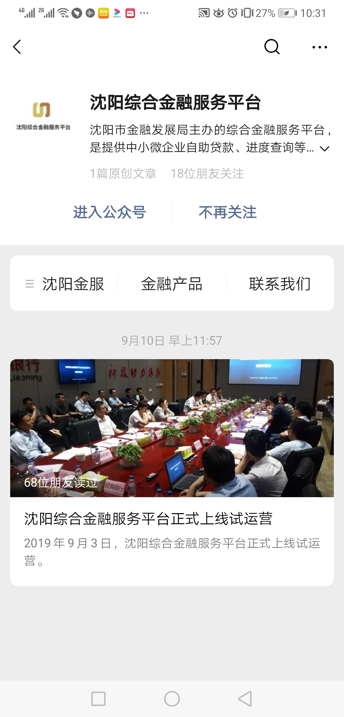
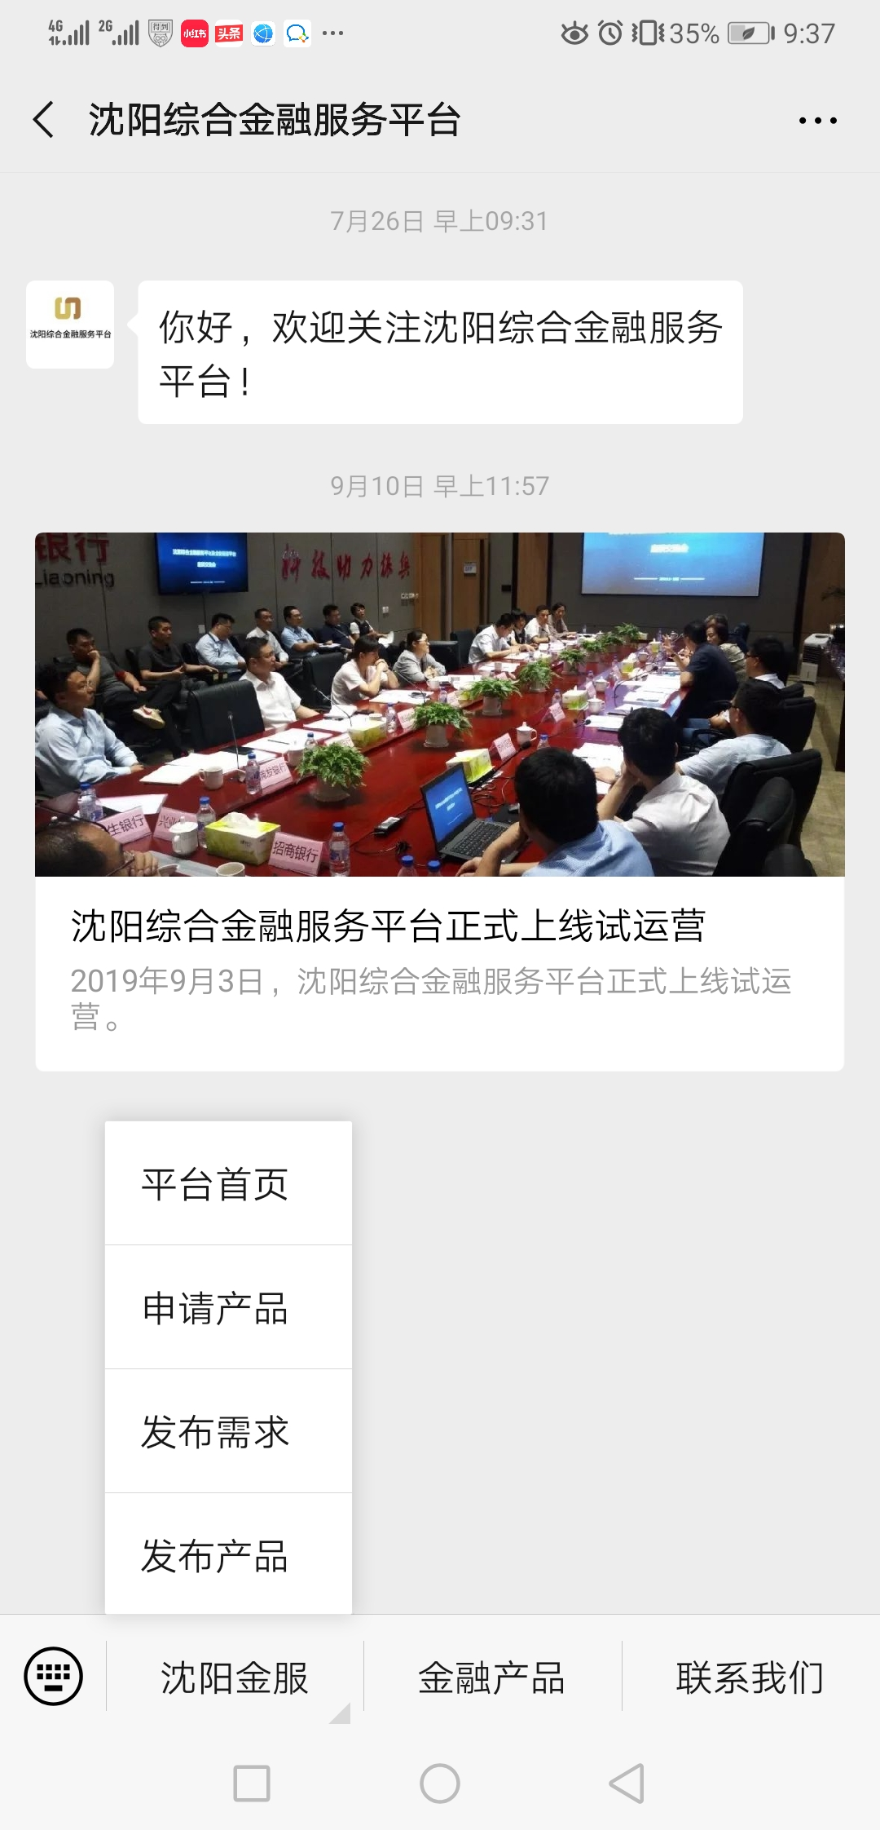
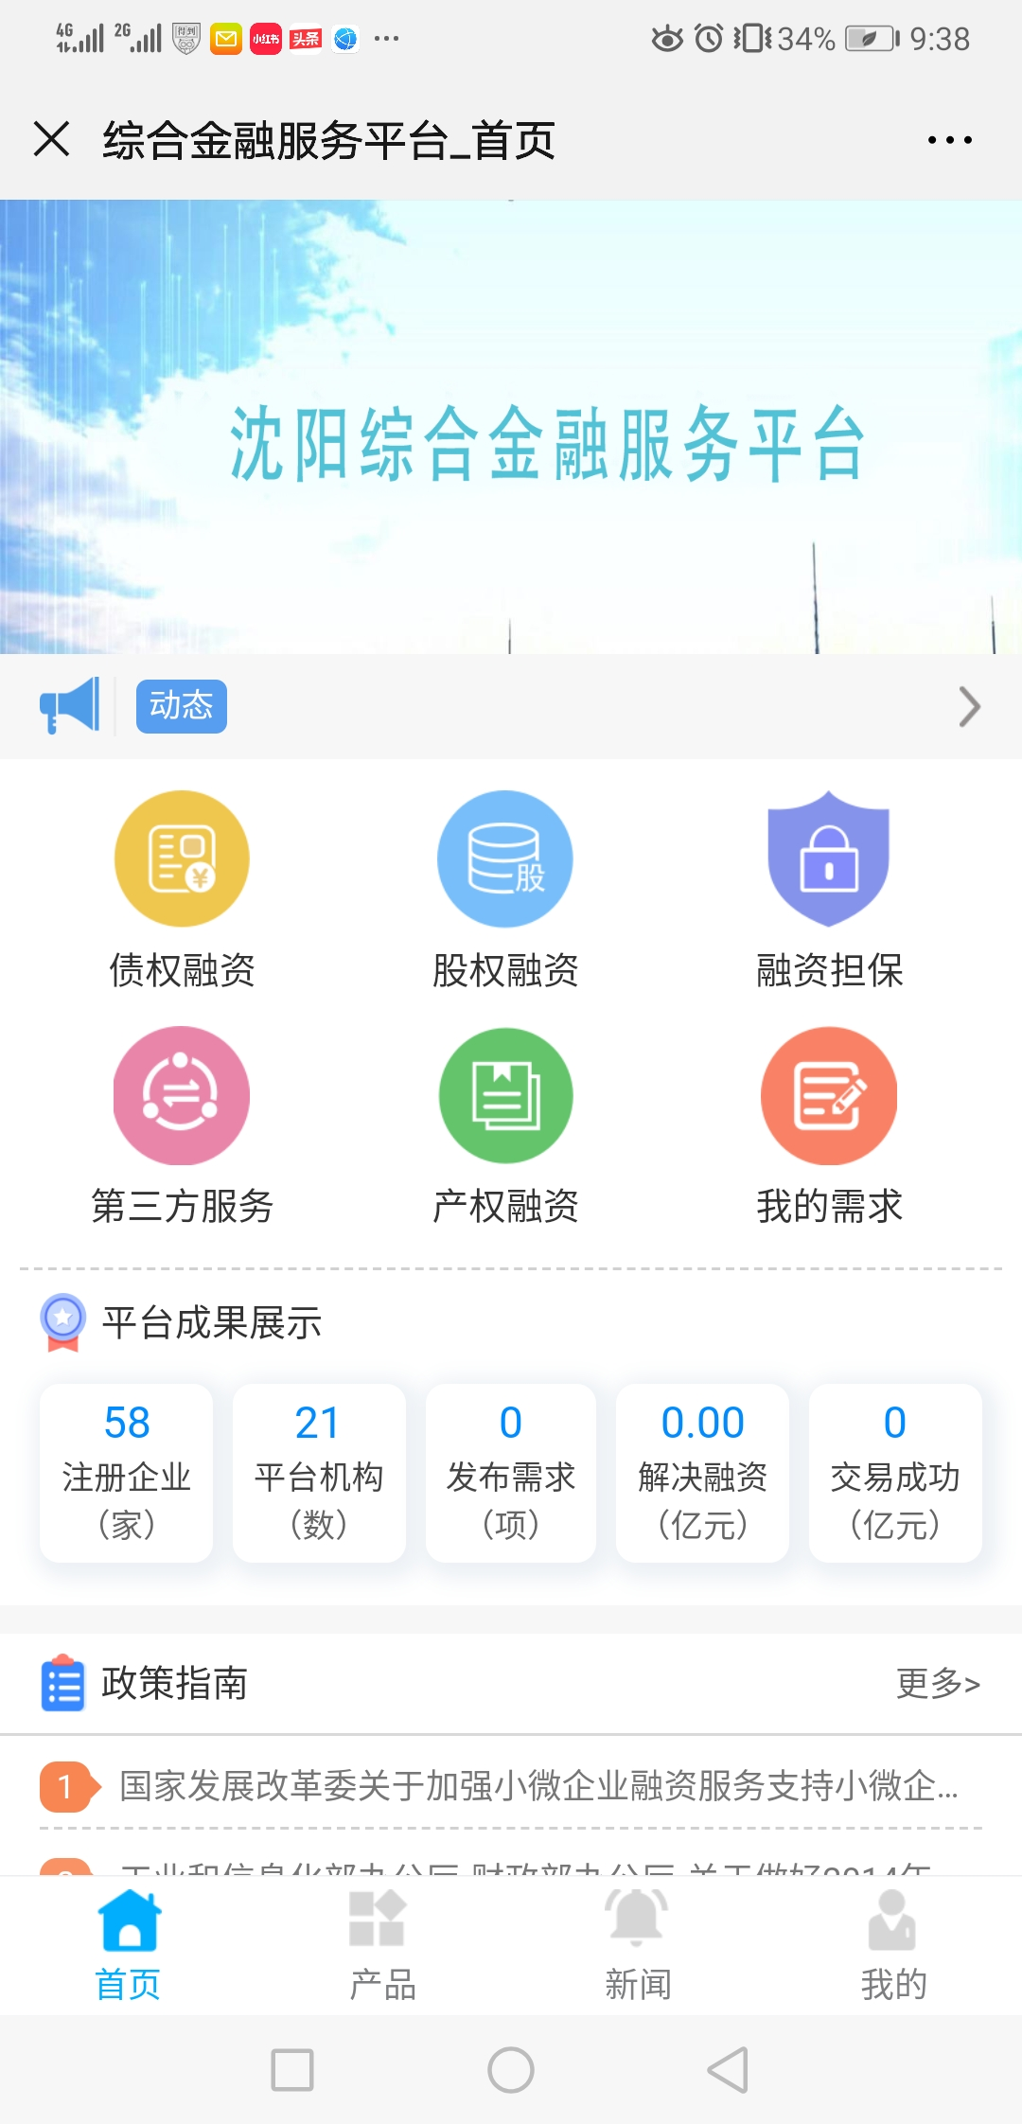
综合金融服务平台：微信端

Slide 18
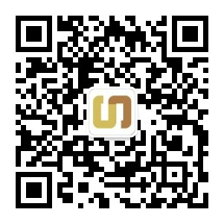
THANKS
沈阳综合金融服务平台
网址：https://zjfw.jrb.shenyang.gov.cn
电话：陈老师 176 4019 8720
邮箱：chenzhiwei@newupbank.com
扫一扫 关注微信公众号

